Slide 1
Введение
Математика - это область знаний, включающая в себя такие темы, как числа, формулы и связанные с ними структуры, формы и пространства, в которых они содержатся, а также величины и их изменения. Эти темы представлены в современной математике основными подразделами теории чисел, алгебры, геометрии, и анализа, соответственно.
В данной презентации мы рассмотрим способы решения задач из разных тем.

Slide 2
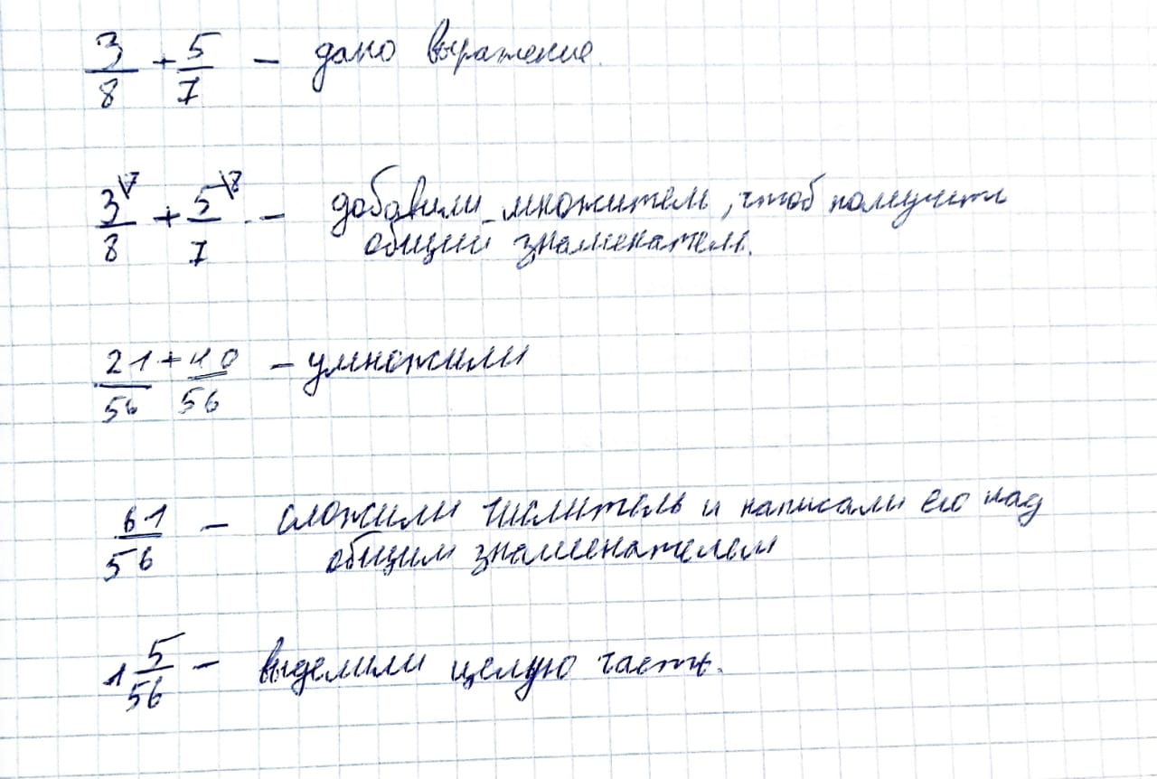
Тема 1. Сложение дробей с разными знаменателями.

Slide 3
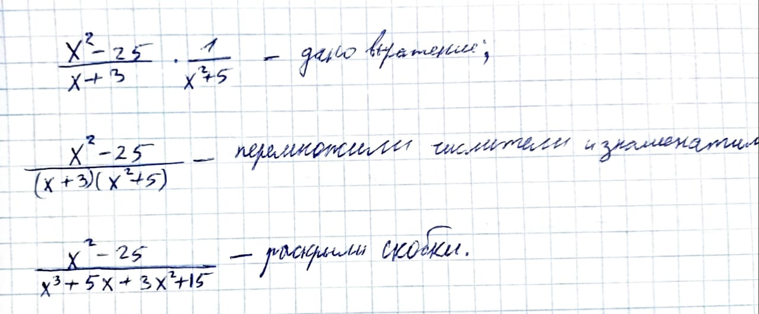
Тема 2. Упрощение выражений.

Slide 4
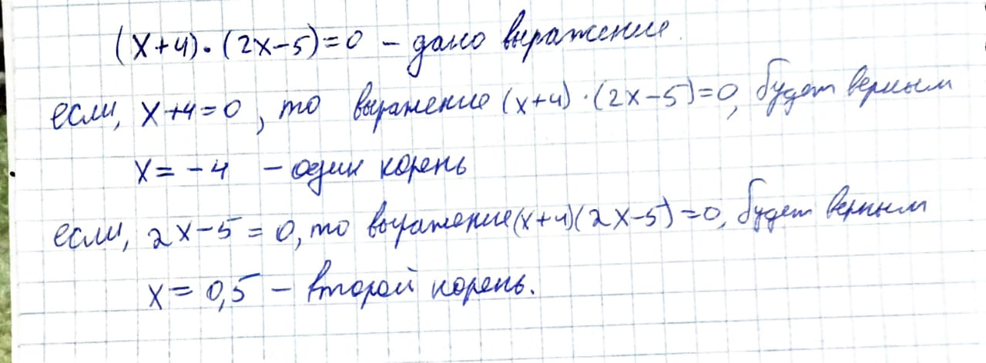
Тема 3. Решение линейных уравнений.

Slide 5
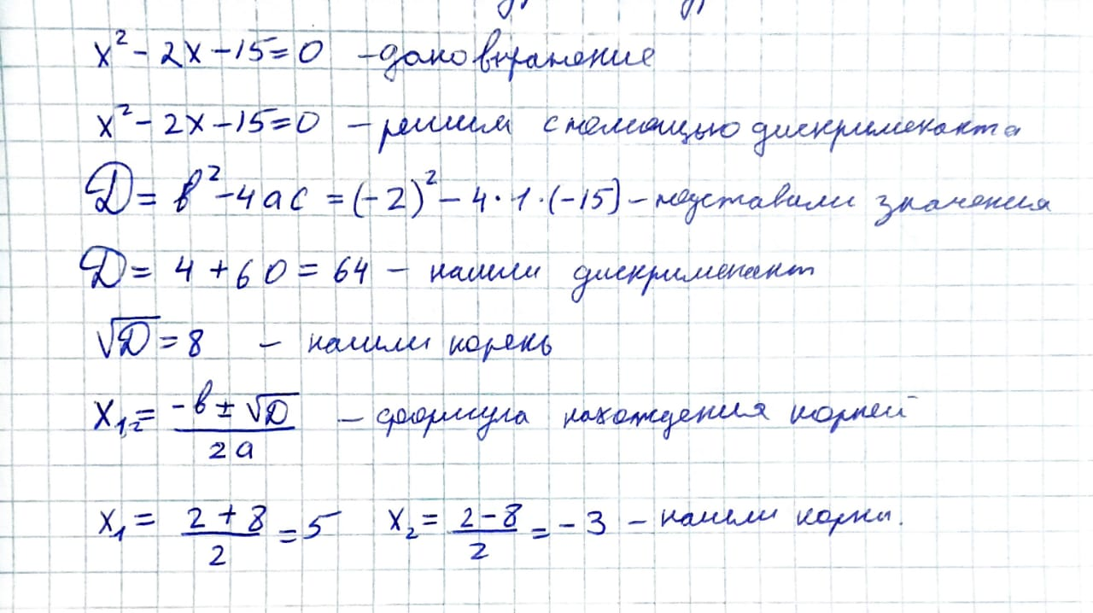
Тема 4. Решение квадратных уравнений.

Slide 6
Тема 5. Возведение выражения в дробную степень.

Slide 7
Тема 6. Комплексные числа.

Slide 8
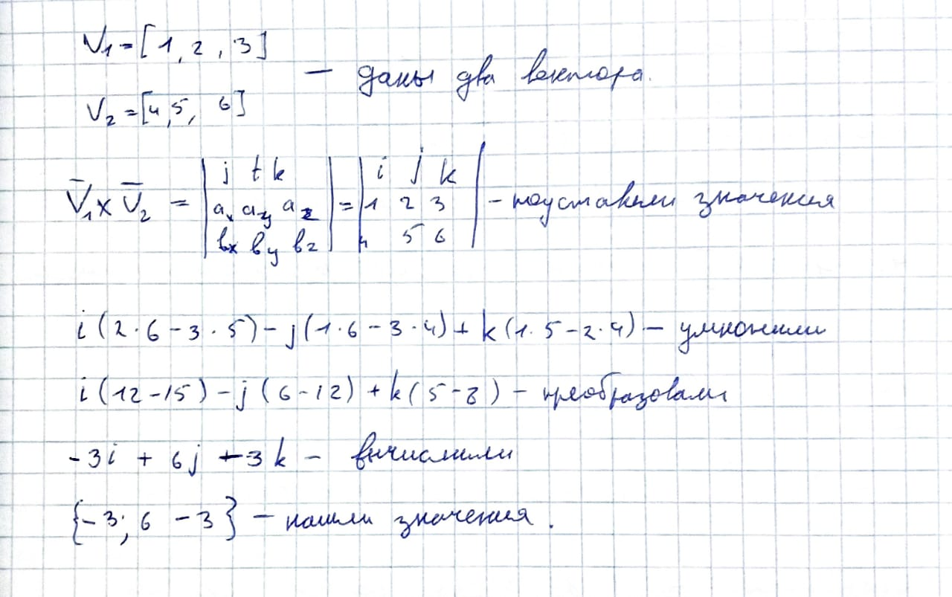
Тема 7. Умножение векторов.

Slide 9
Тема 8. Логарифмы.

Slide 10
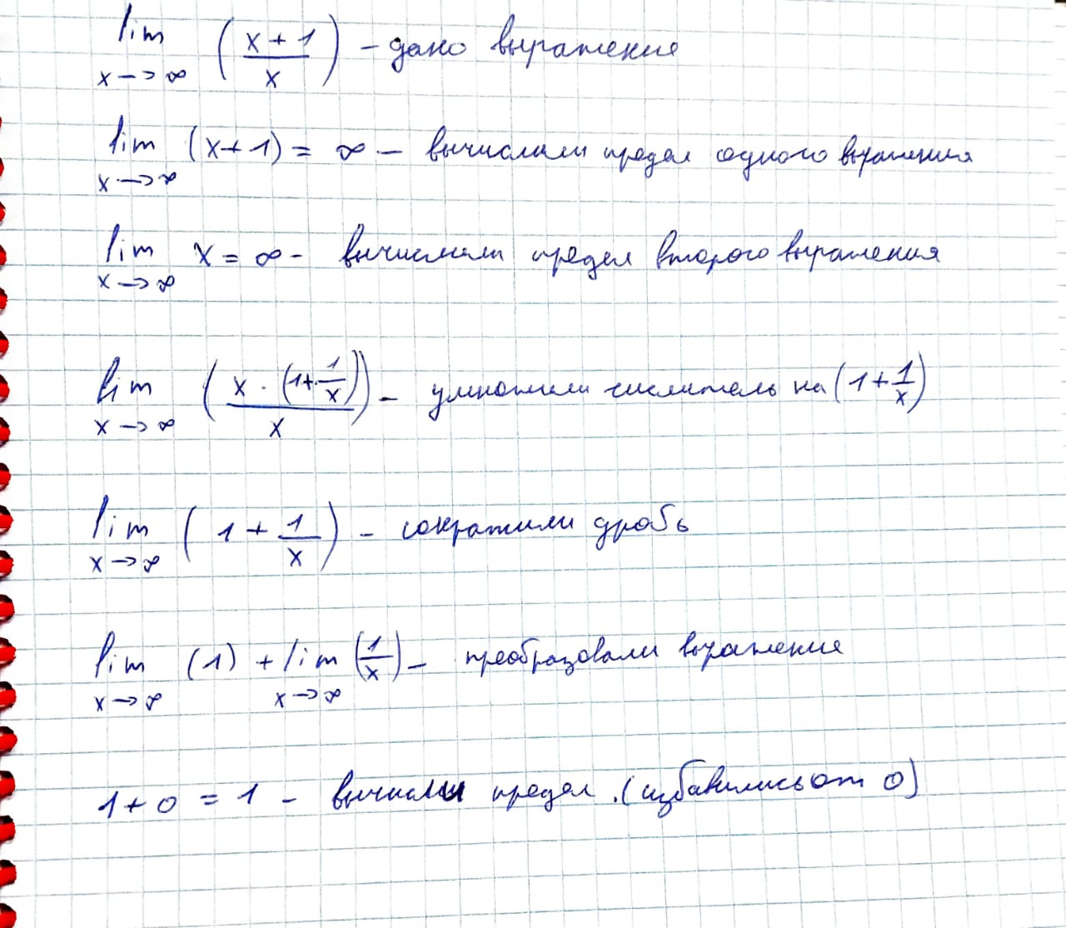
Тема 9. Предел функции.

Slide 11
Тема 10. Интегралы.

Slide 12
Заключение.
В результате просмотренной презентации мы смогли разобрать темы из разных разделов математики. Спасибо за внимание.

